Slide 1





UBND QUẬN LONG BIÊN
TRƯỜNG MẦM NON HOA HƯỚNG DƯƠNG
LĨNH VỰC PHÁT TRIỂN NGÔN NGỮ
NHẬN BIẾT TẬP NÓI: “CỦ SU HÀO”
LỚP: NHÀ TRẺ D1
GIÁO VIÊN: NGUYỄN THỊ HƯƠNG MAI

Slide 2

Nhận biết củ su hào

Slide 3

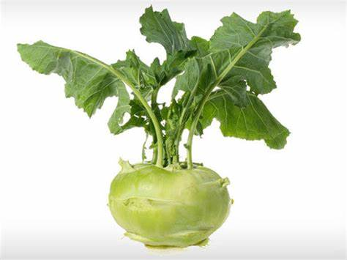

Slide 4
Các món ăn từ củ su hào

Slide 5
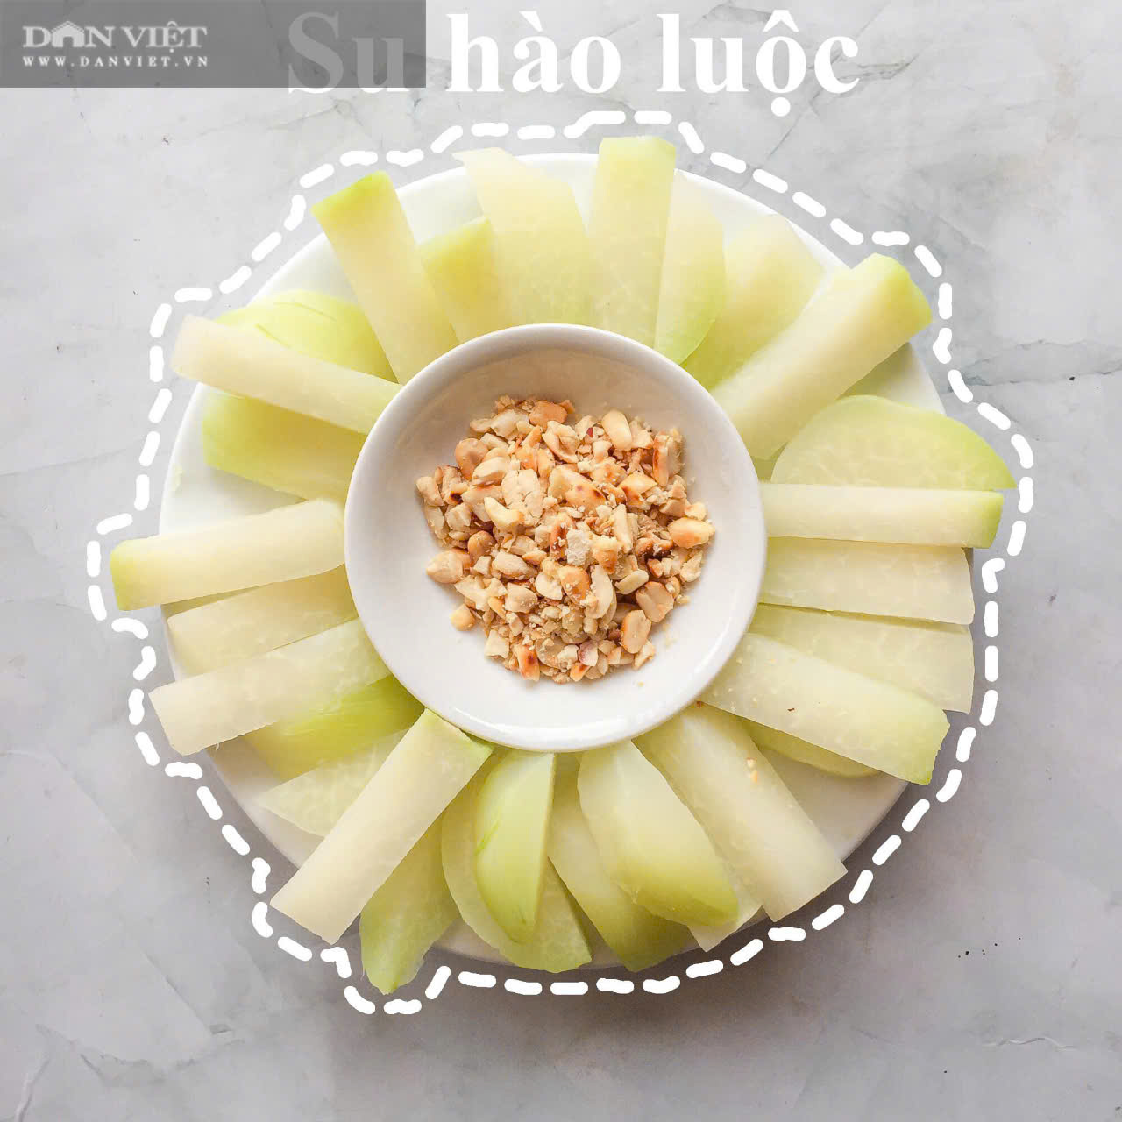
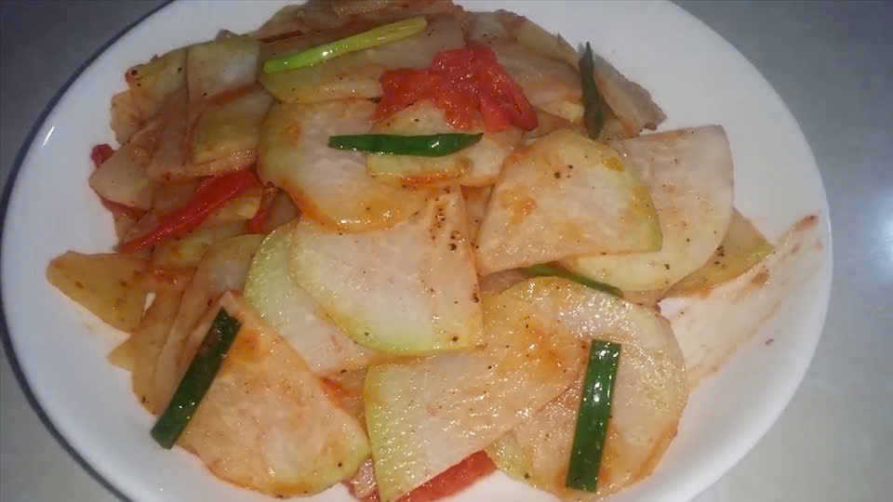
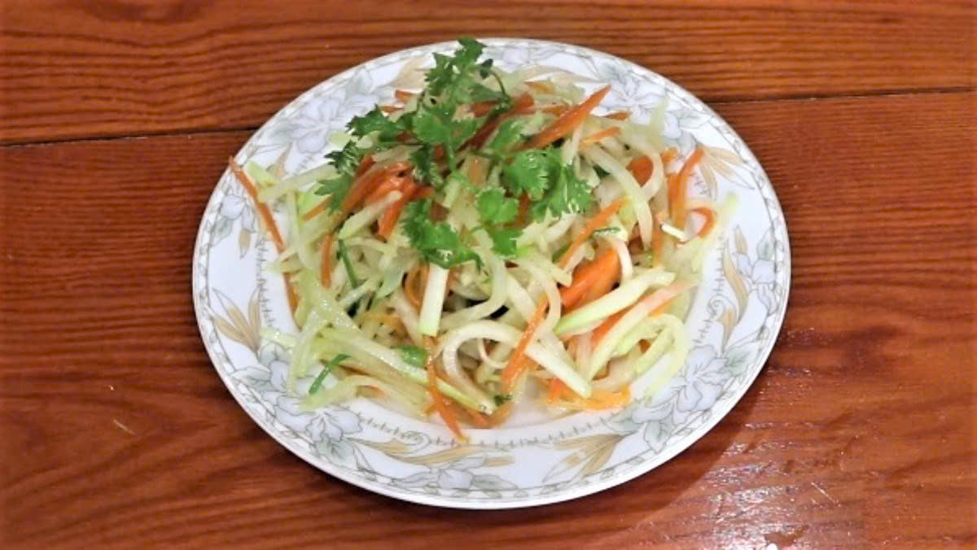
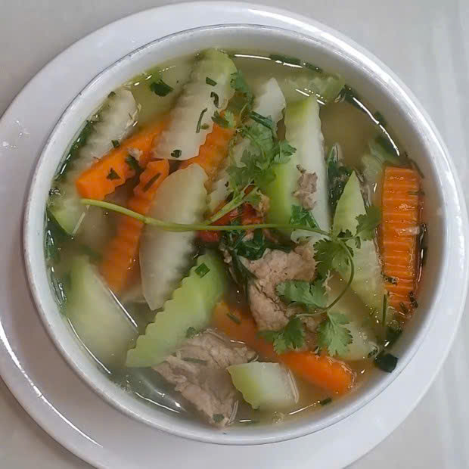

Slide 6
Mở rộng: Một số loại củ

Slide 7
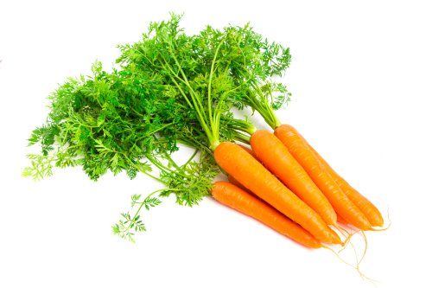
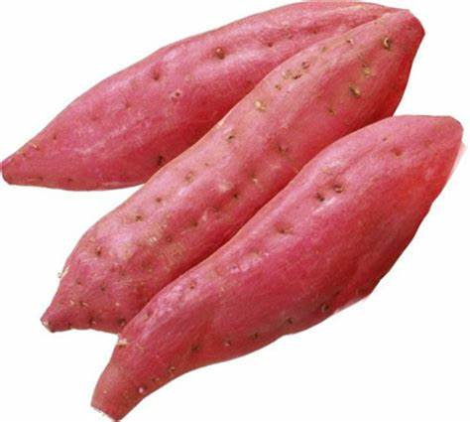
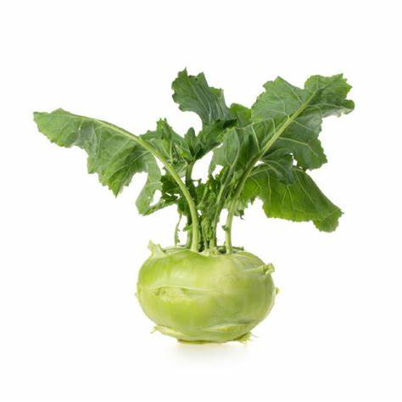
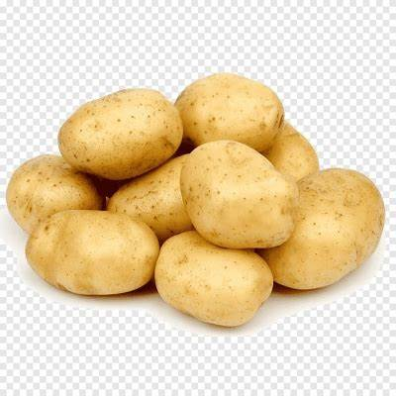

Slide 8
Trò chơi: Ai nhanh hơn

Slide 9
CHÚC CÁC BÉ MẠNH KHỎE!

